Slide 1

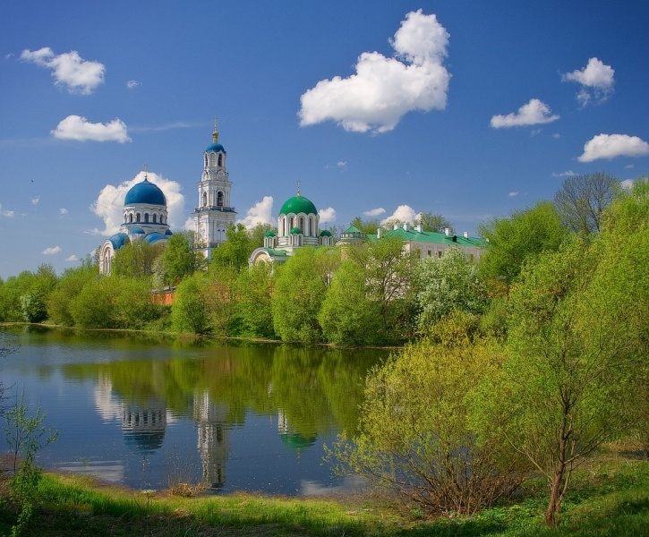

Педагогический проект
Тема: «Приобщение детей к русской народной культуре и традициям»
Старшая группа «Теремок»

Slide 2
Паспорт проекта
Тип проекта – познавательно-творческий;
Продолжительность – среднесрочный
По количеству участников – групповой;
Участники проекта – дети, воспитатели, родители;
Форма проведения: дневная (в повседневной жизни, в ООД, , в режимных моментах)
Проблема: не сформированы представления о том, как раньше жили наши предки, не сформирован интерес к истории родной страны и народному творчеству.
Продукт детской деятельности – создание альбомов народных песенок, потешек, загадок, прибауток, создание альбома «Русский народный костюм», выставка детских рисунков, поделок, матрешек (лепка), театрализованные игры по русским народным сказкам, русские народные игры.
Продукт совместной деятельности – творческие гостиные, народные праздники, изготовление народной игрушки , изготовление оберегов (родители),народные игры, сшить народные женские костюмы для кукол.

Slide 3
Актуальность:
В настоящее время одним из важнейших приоритетов современного образования является духовно-нравственное воспитание детей, подростков и молодёжи. Народная культура передает национальную самобытность народа. Это богатый материал для воспитания любви к Родине.
Дошкольный возраст - благоприятный период для приобщения детей к истокам народной культуры, способность возродить преемственность поколений, передать нравственные устои, духовные и художественные ценности. Возвращение к корням, изучение культуры и быта народа способствует сохранению русских традиций и обычаев.
Без знания своих корней, традиций своего народа, нельзя воспитать полноценного человека. Знакомство с традициями, обычаями русского народа, помогает воспитывать любовь к истории, культуре русского народа, помогает сохранить прошлое. И начинать приобщение к ценностям народной культуры необходимо начинать с малых лет. Детские впечатления неизгладимы. Дети очень доверчивы, открыты. К счастью, детство — это время, когда возможно подлинное искреннее погружение в истоки национальной культуры.
Важно знакомить детей с реальными предметами и материалами (национальными костюмами, старинной мебелью, посудой, орудиями труда и т.д.). Исследование реальных предметов быта (например, ухват, чугун, рубель, прялка, самопрялка, коромысло и т.д.) чрезвычайно эффективно для ознакомления детей со сказками, народными промыслами, народными традициями.

Slide 4
Цель проекта:
Формирование у дошкольников патриотических чувств, знакомство с народной культурой прошлого, формирование представлений об истории и традициях русского народа; понимание человеческого опыта в прошлом.
Создание условий для формирования представлений о народной культуре и традициях русского народа, формирование основ духовной личности на основе народной культуры.

Slide 5
Задачи проекта:
* Восполнить недостаток знаний детей об историческом прошлом русского народа;
* создать предметно-развивающую среду в группе, способствующую приобщению детей дошкольного возраста к народной культуре;
*ознакомление с предметами быта, их названиями, предназначением.
* обогатить знакомство с фольклором: сказки, считалки, пословицы, поговорки, загадки.
* знакомство с русской национальной одеждой.
* познакомить с таким понятием наших предков, как: рукоделие.
* народное декоративно-прикладное искусство. Золотая хохлома.
* развивать творческие способности детей.
* обогатить активный словарь детей.
* привлечь родителей к участию проекта (особое внимание уделять укреплению связей с родителями)
* воспитание у дошкольников патриотических чувств.

Slide 6
Предполагаемый результат проекта
*Дети проявляют интерес к русской народной культуры;
*Имеют представления о традициях русского народа;
*Осознают принадлежность к своему народу;
*Используют в активной речи устный народный фольклор;
*Желают и умеют играть в народные игры, используя считалки и правила;
*Имеют представления о национальном костюме русского народа;
*Бережно относятся к предметам быта, произведениям народного творчества.

Slide 7
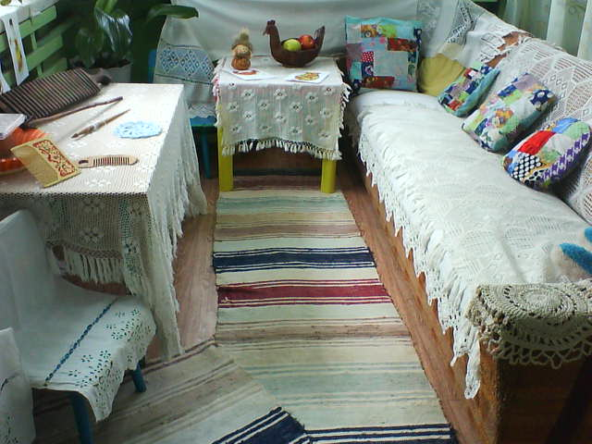
Убранство русской избы

Slide 8
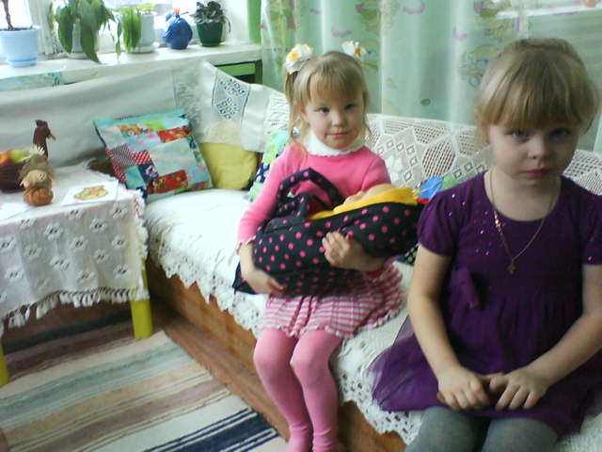

Slide 9
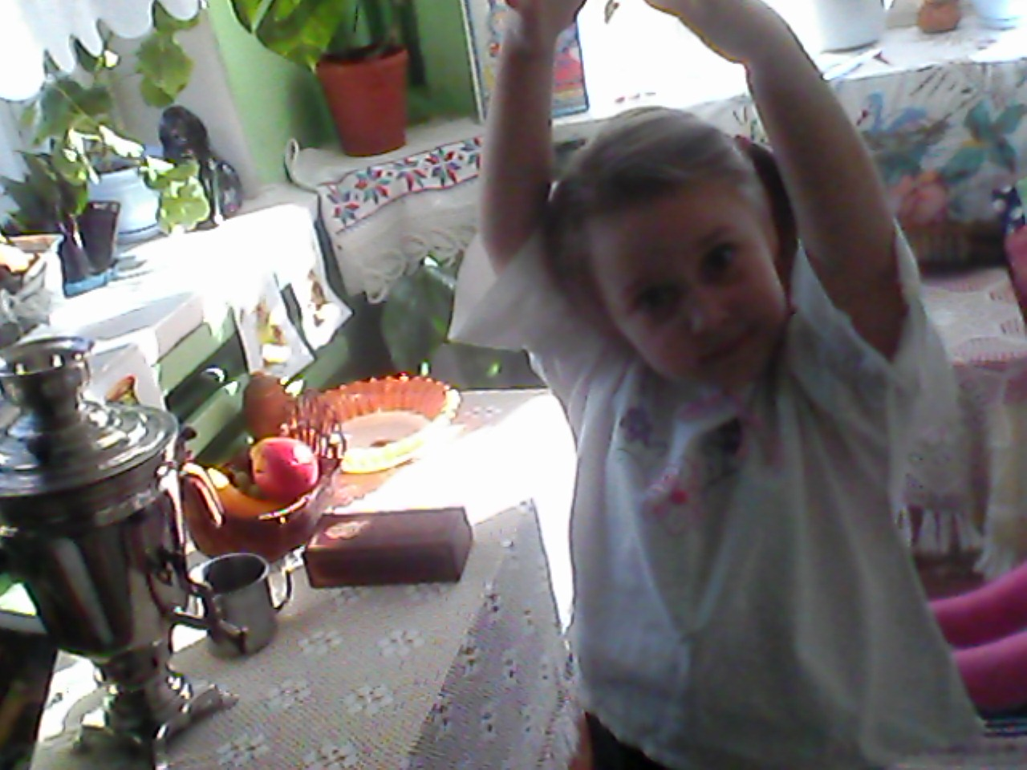

Slide 10
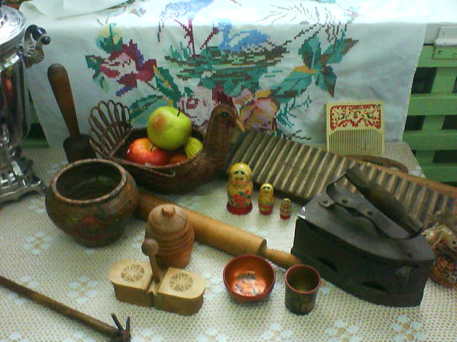

Slide 11
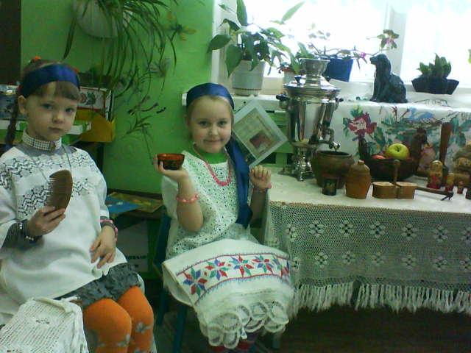

Slide 12
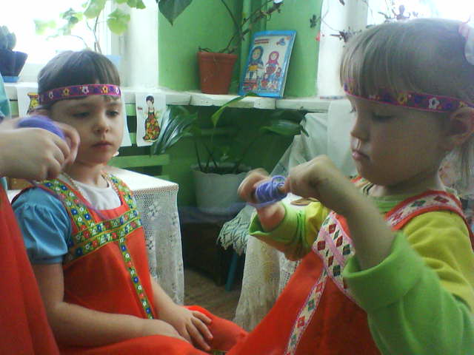
Объяснили что такое веретено, как им пользовались.
Конечно же детям захотелось самим попробовать «поработать» с ним.

Slide 13
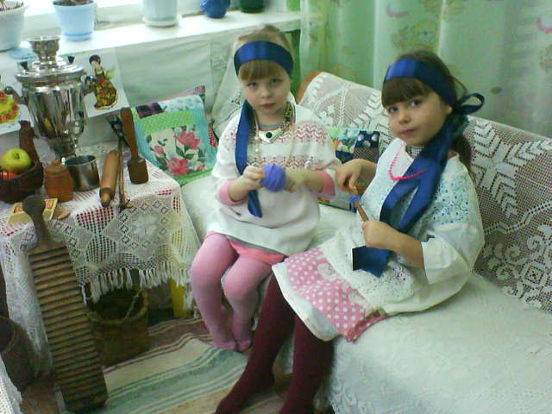
Две подружки, две Ульяны: «Сейчас клубочек домотаем и будем чай пить, приходите к нам в гости.

Slide 14
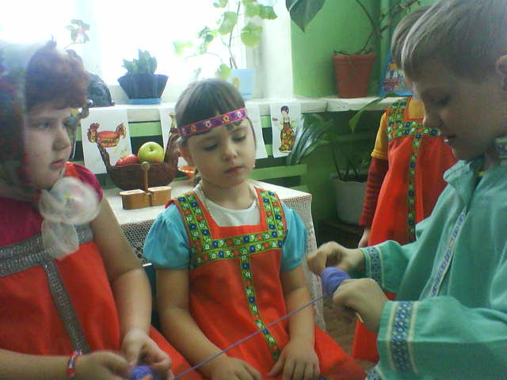

Slide 15
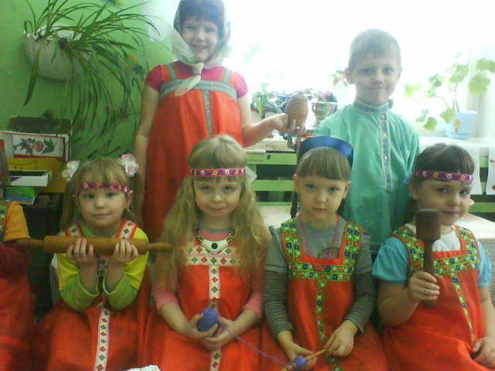
Русский наряд:
С большим удовольствием девочки наряжались в русские сарафаны, мальчики в косоворотки, в этих нарядах водили хоровод, устраивали чаепитие.

Slide 16
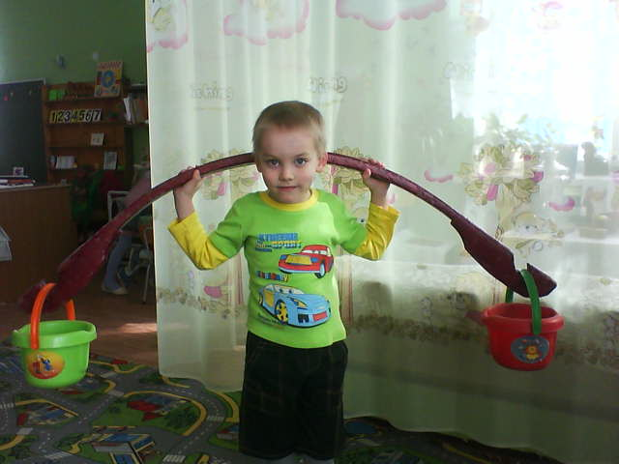
Каждому хотелось попробовать: как раньше носили воду в коромыслах.

Slide 17
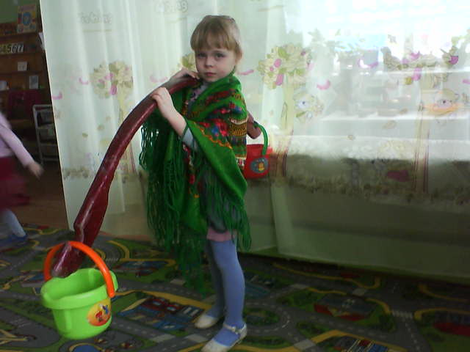

Slide 18
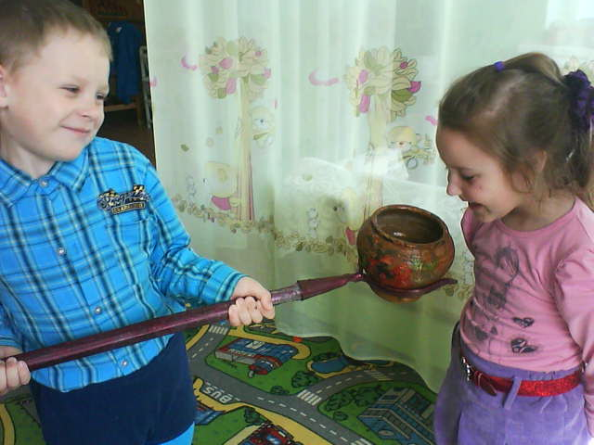

Slide 19
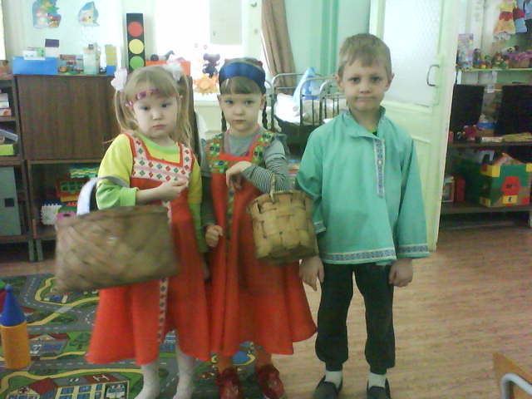
Русские красавицы Дарья и Ольга – в лес по ягоды
Тима: «А меня возьмёте? Буду вас охранять от волка.»

Slide 20
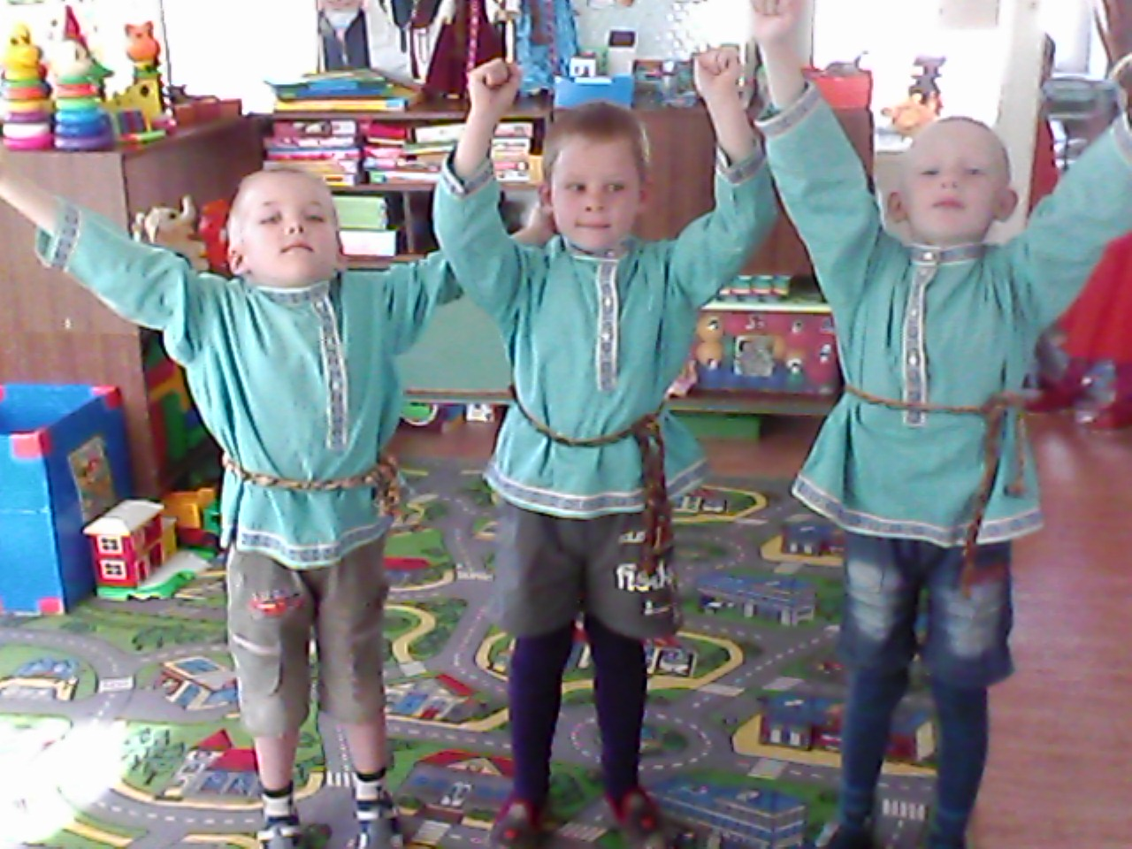
Мальчики - защитники

Slide 21
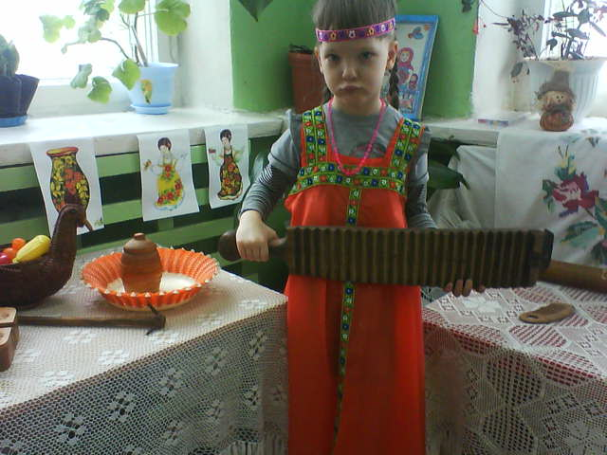
«Как же, наверное, тяжело было нашим прабабушкам
гладить таким утюгом под названием рубиха (ребрак)»

Slide 22
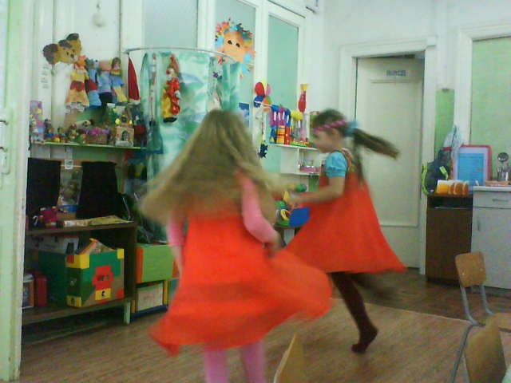

Slide 23
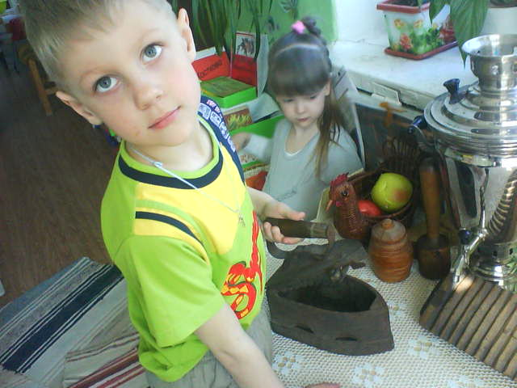
«Вот, оказывается, какие ещё утюги были!. Во внутрь утюга засыпали горячие угольки и гладили бельё. А тяжелый какой!»

Slide 24
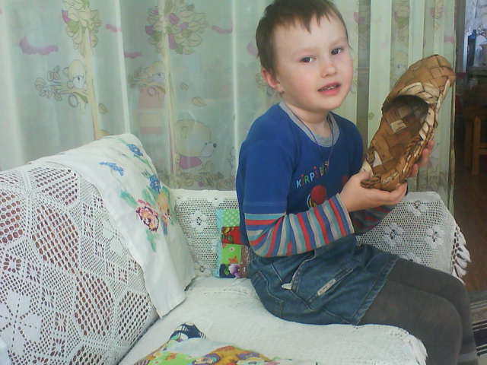
«Я теперь немножко знаю, что очень давно люди
занимались плетением вот такой обуви, которая называется лапти»

Slide 25
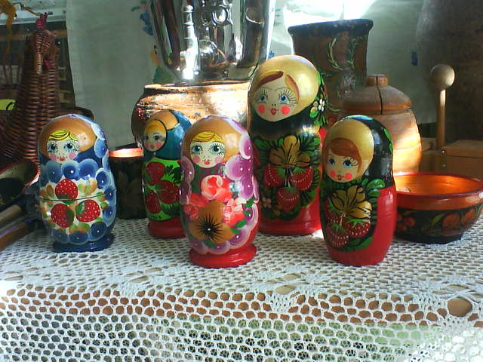
И вообще, какое все красивое, расписное:
и ложки хохломские, и матрешки нарядные,
Всё это - труд человека!

Slide 26
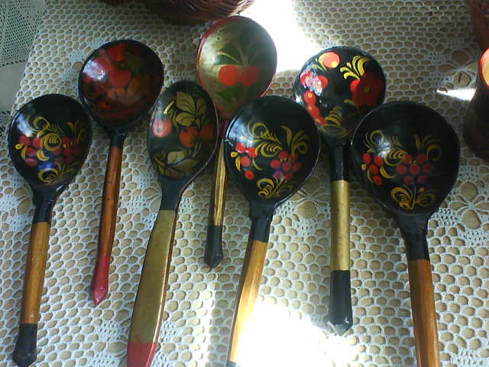

Slide 27
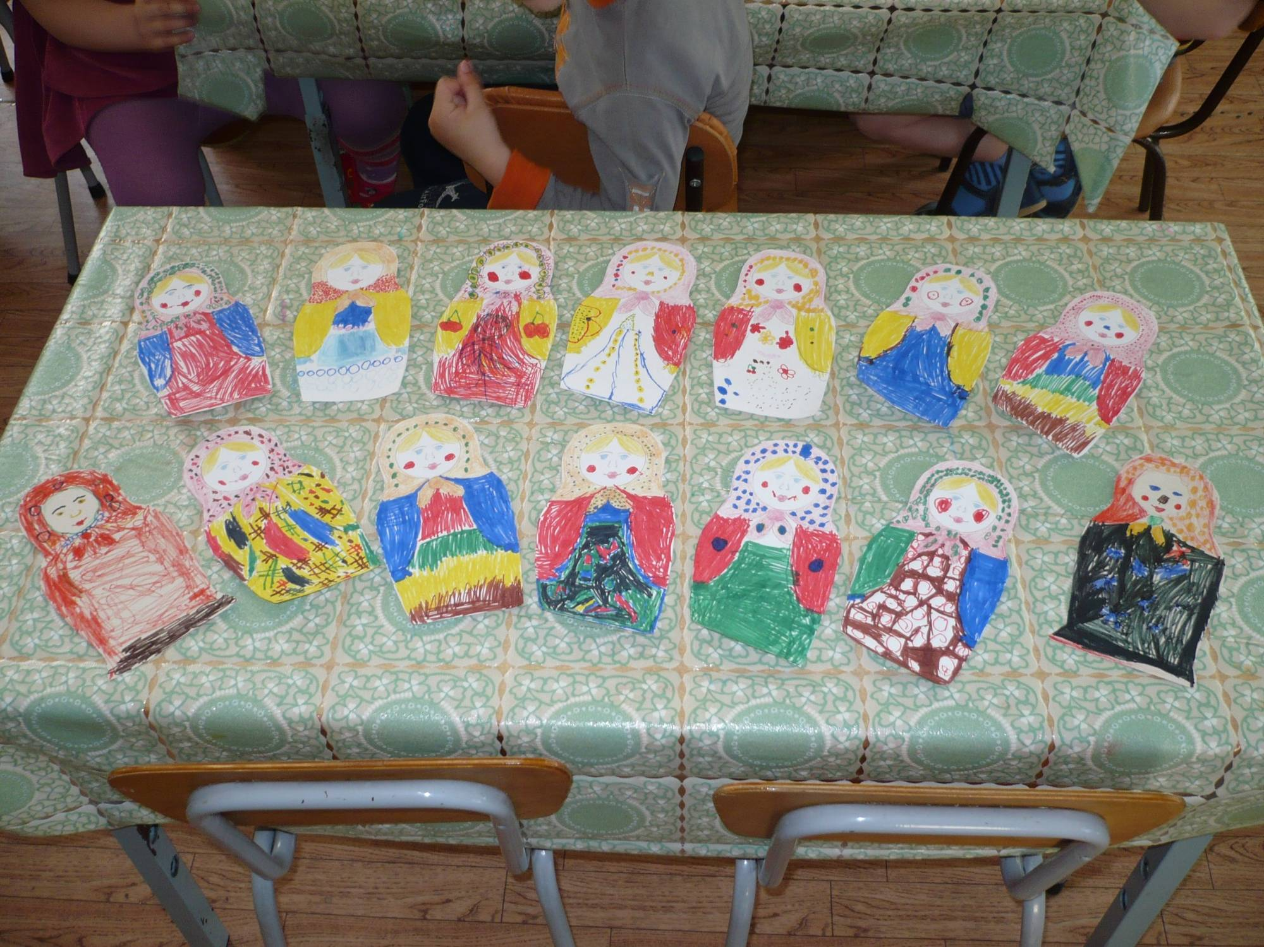
Хоровод матрёшек

Slide 28
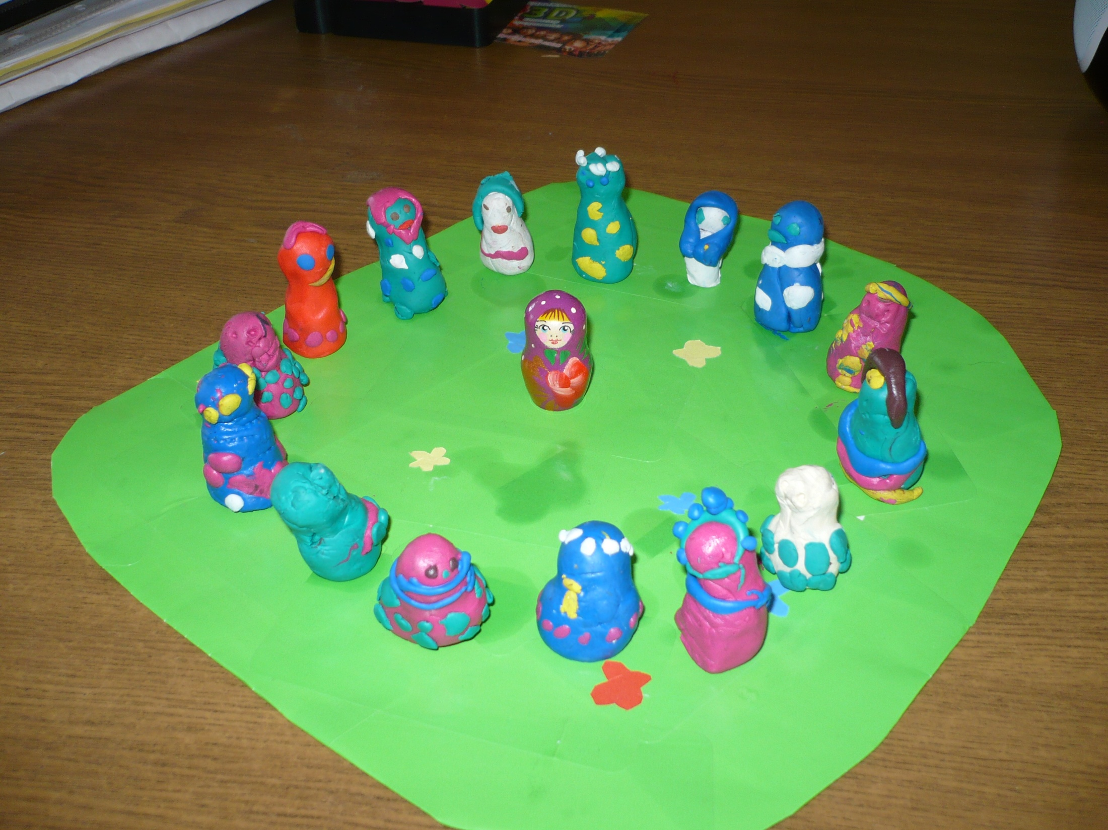

Slide 29
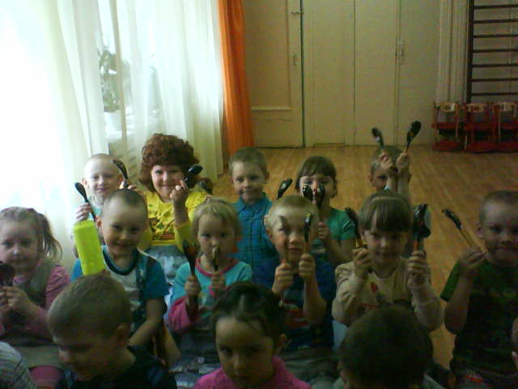
Как нам интересно русские песни сопровождать игрой на ложках

Slide 30
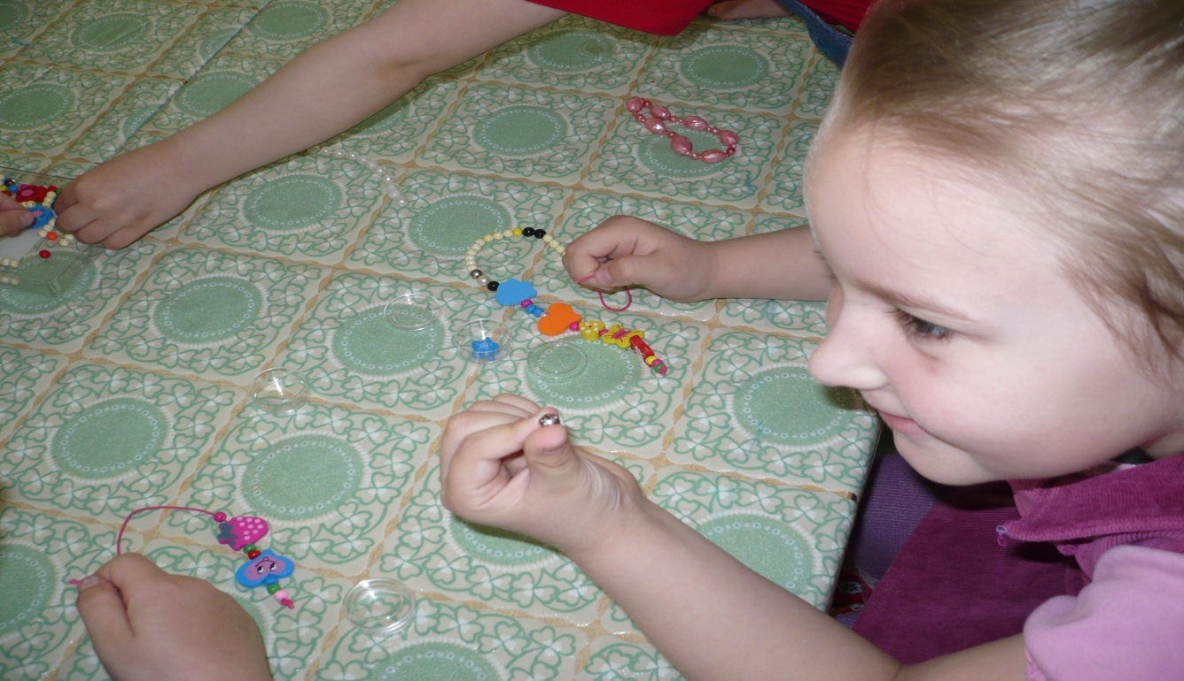
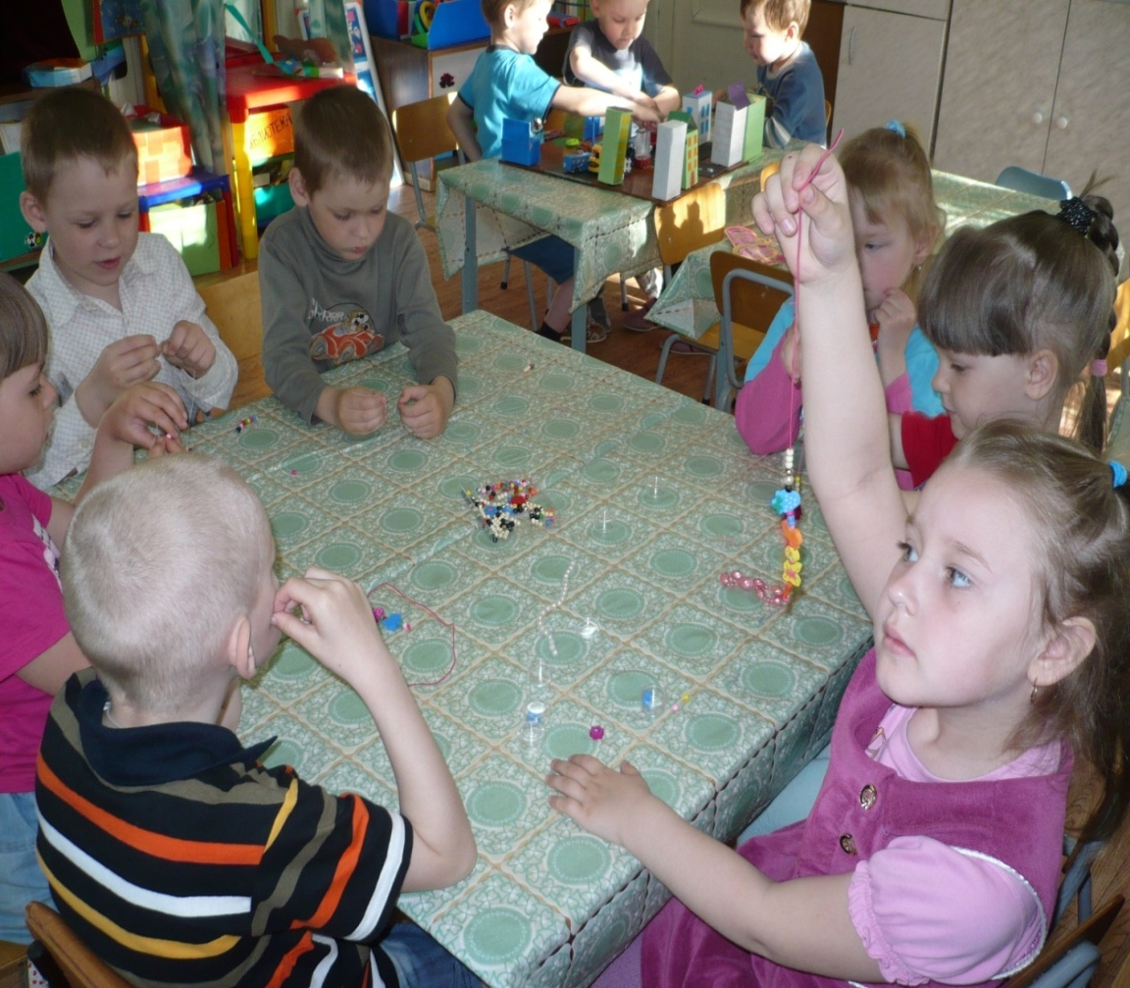
«Из таких маленьких бусинок можно сделать очень красивые бусы»

Slide 31
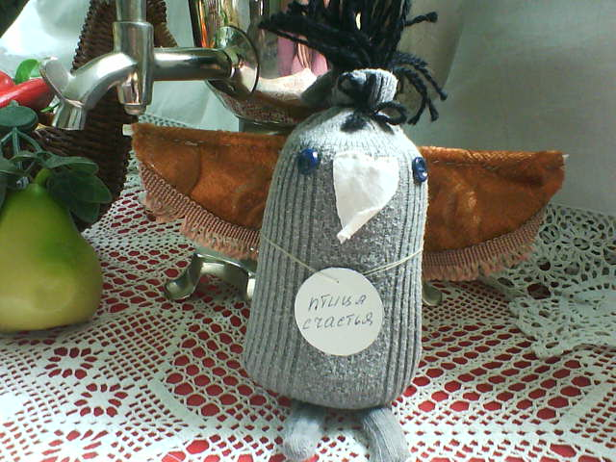
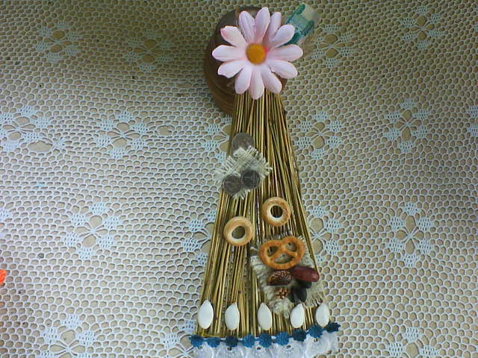
Обереги для дома и семьи, сделанные совместно родителями и детьми.

Slide 32
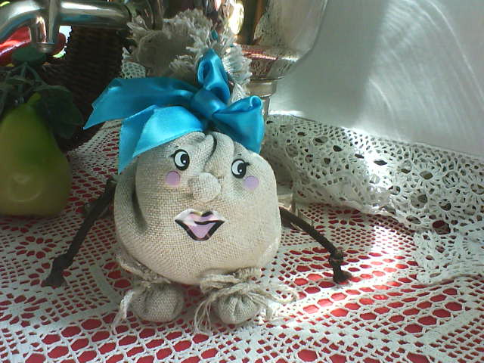
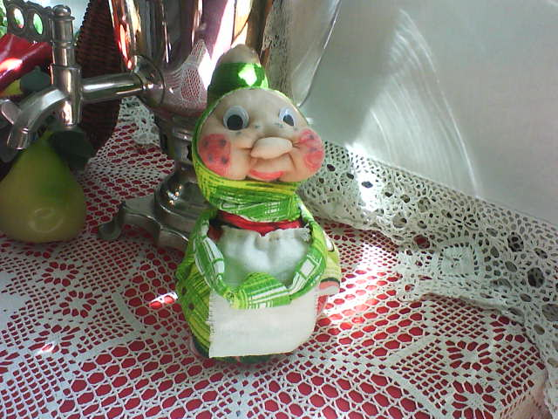

Slide 33
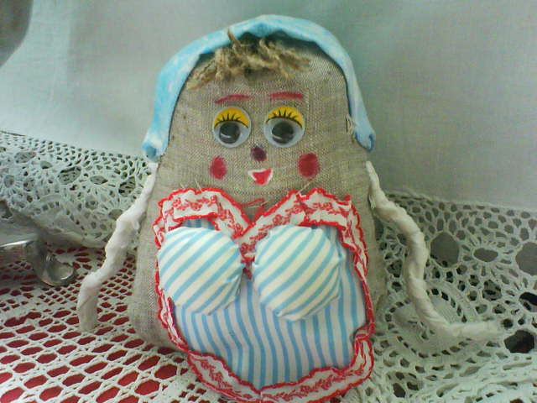

Slide 34
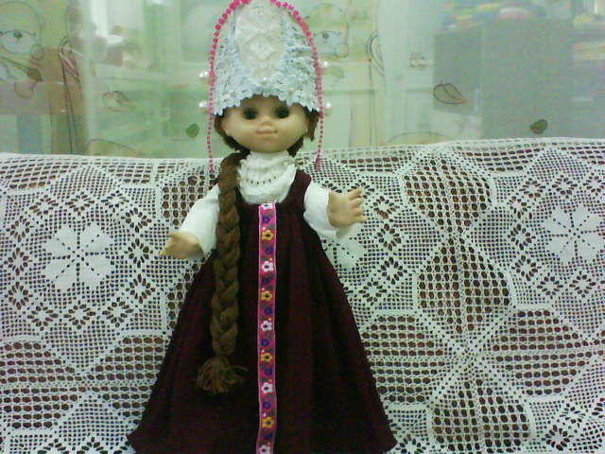
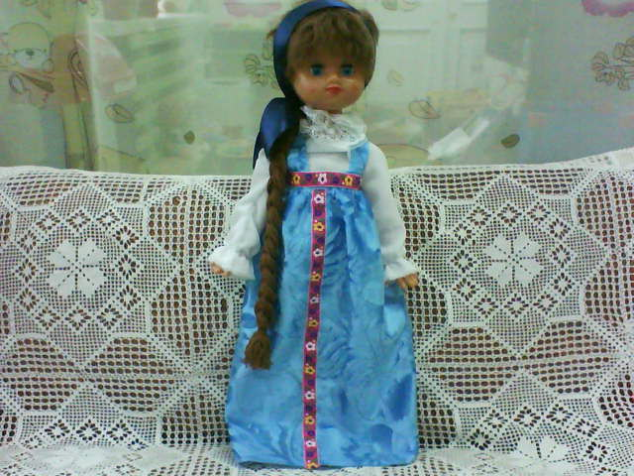
Костюмы для кукол тоже сделаны своими руками

Slide 35
Результативность
К концу проекта родители совместно с детьми создали удивительные коллажи «Моя семья», различные генеалогические деревья, на родительском собрании увлеченно вносили идеи, делились некоторым собственным опытом по данной теме, своими семейными традициями.
Все были довольны данным творчеством и полученными знаниями.
Приятно было отметить приподнятое настроение взрослых, а так же наших воспитанников.
Дети полюбили хороводы, понравились народные игры «Маланья», «Золотые ворота» и другие
Знают и могут различать виды росписи. Умеют отличать деревянную избу от современной городской квартиры.
Знакомство с народно-прикладным искусством всегда заканчивалось продуктивной деятельностью. Дети очень любят сами пробовать лепить и расписывать игрушки, украшать элементами народной росписи силуэтов посуды, одежды, игрушек.

Slide 36
С удовольствием, с большим интересом детки наши разучивали и водили народные хороводы,
учили потешки, народные считалки, народные игры-забавы.
Очень всем понравилось!

Slide 37
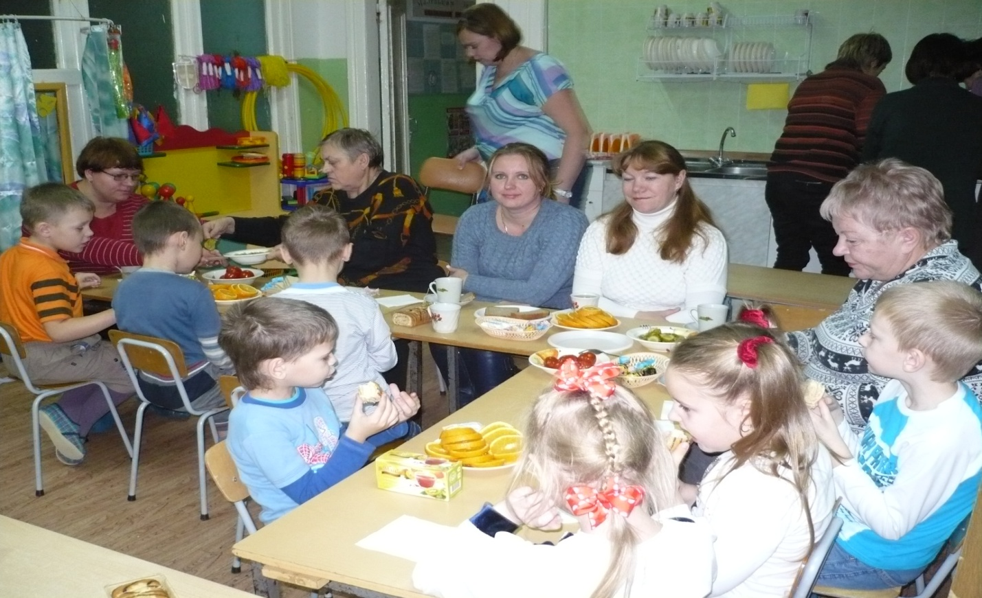
Совместное чаепитие: мамы и бабушки вспоминали русские обычаи. Делились своими семейными традициями. Дети показали театрализованную игру, играли русские народные игры «Маланья», «Золотые ворота» и др. Звучали русские народные песни и колыбельные в аудиозаписи.

Slide 38
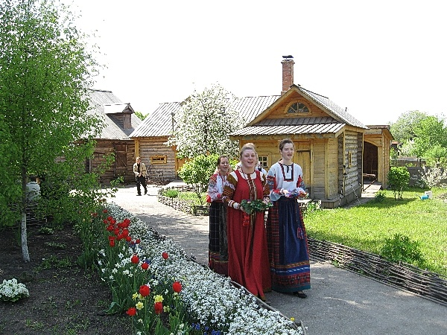
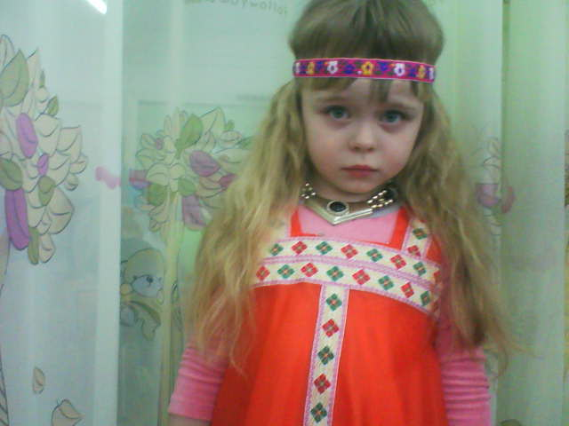
СПАСИБО
ЗА ВНИМАНИЕ!

